Slide 1
David Weninger für LNCU.de & ChemZ

Slide 2
David Weninger für LNCU.de & ChemZ

Slide 3
Spritzen direkt in PowerPoint anpassen
Pixelgenaues verschieben
STRG + Pfeiltasten
Schnelles gruppieren
STRG + SHIFT + G
Schnelles ungruppieren
STRG + SHIFT + H

Slide 4
Gase bereitstellen und komprimieren

Slide 5
Gase bereitstellen und komprimieren

Slide 6
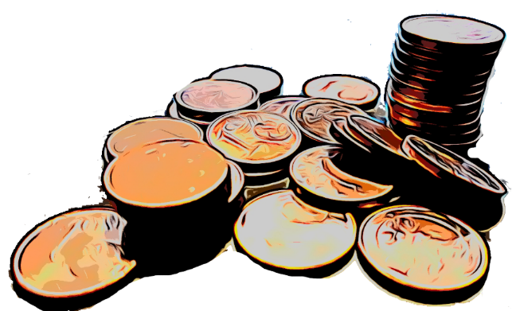
Dichtemessung unregelmäßiger, kleiner Körper

Slide 7
Gase einfüllen
3-Wege-Hahn
Schlauch zur Gasflasche
Konischer Verbinder
30 oder 50 mL Luer-Lock-Spritze

Slide 8
Welches Gas entsteht?

Slide 10
Gase herstellen 1
Feststoffe (z. B. Calciumspäne oder Kalk), die ggf. die Spritze verunreinigen oder verstopfen, kann man in einen Teebeutel füllen!

Slide 11
Gase herstellen 2

Slide 12
Gase für den Test pneumatisch umfüllen

Slide 13
Gase testen

Slide 14
Gase herstellen und direkt testen

Slide 15
Gase herstellen und direkt testen

Slide 17
Quantitative Versuche

Slide 18
Lösen von Gasen
1
2

Slide 19
1
2

Slide 20
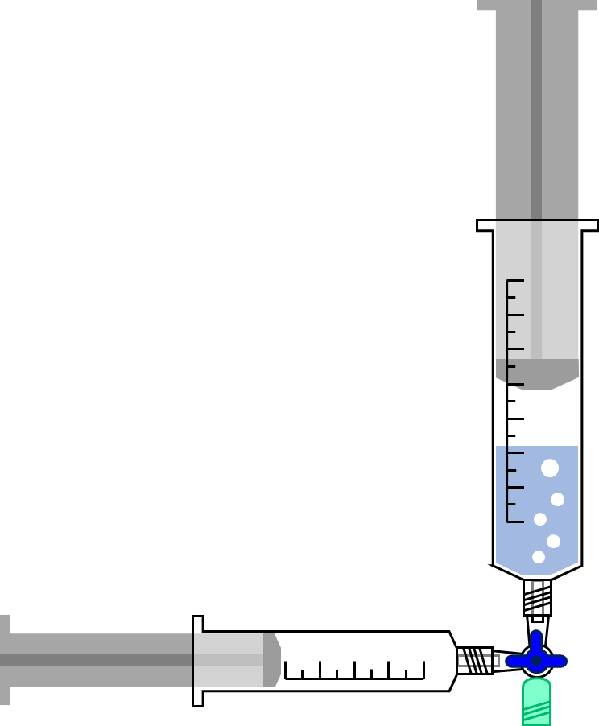

Isolierung
Wasser (25 mL), ggf. mit Indikator versetzt
Kohlenstoffdioxid
(30 mL)

Slide 21
Reaktionsgeschwindigkeit messen 1
1
2

Slide 22
Reaktionsgeschwindigkeit messen 1
1
2

Slide 23
Reaktionsgeschwindigkeit messen 2
1
2

Slide 24
Farbstoffsynthese
2
1

Slide 25
Reaktionsgeschwindigkeit messen 3
1
2

Slide 26
1
2

Slide 27
1
2
T = 5 °C
T = 45 °C

Slide 28
1.
2.

Slide 29
1
2
Reaktionsgeschwindigkeit messen 4

Slide 30
Druckveränderung bei Gasen
1
2

Slide 31
Druckveränderung bei Gasen
2
3
1

Slide 32
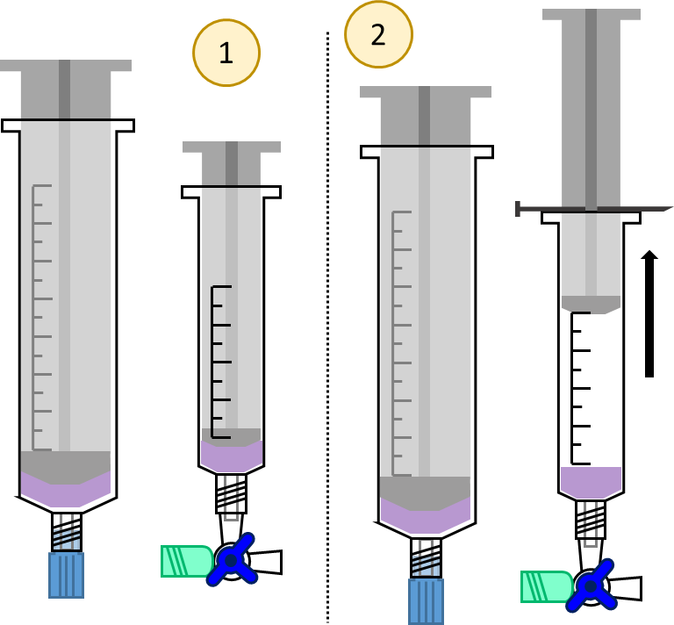

Slide 33
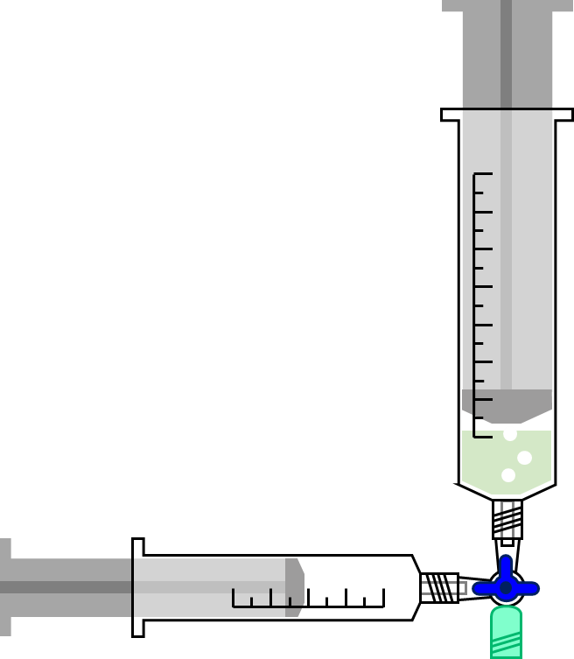
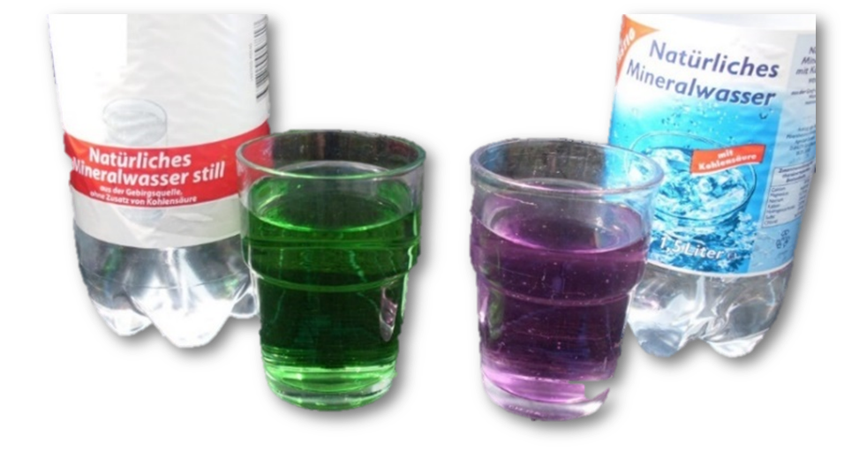
Farbe von Mischindikator Nr.5
pH > 6
pH < 5
Versuchsaufbau

Slide 34

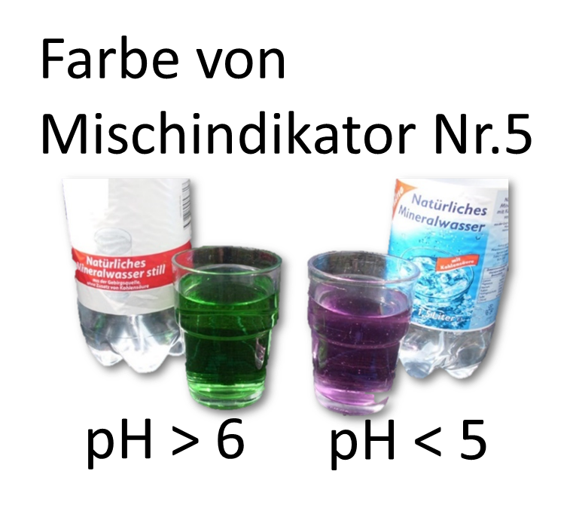

Slide 35
Versuchsaufbau

Slide 36
Farbskala
Mischindikator Nr.5
pH < 5
pH > 6

Slide 37
Knallgas – aber oho

Slide 38
Springbrunnenversuch

Slide 39
Korrosionsversuche
1
2

Slide 40
Korrosionswettrennen

Slide 42
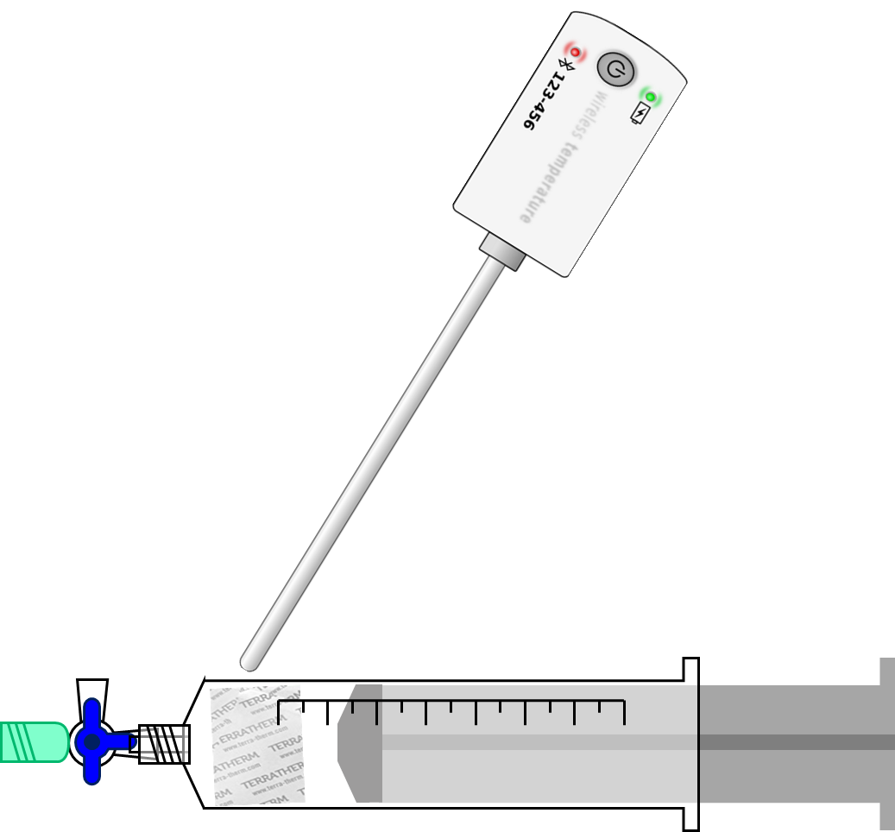
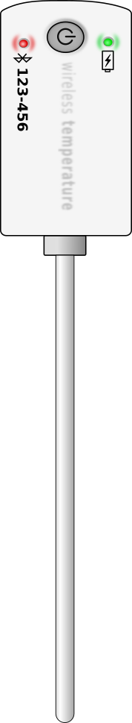


Slide 43
?
?

Slide 44
?
?

Slide 45
?
?

Slide 46
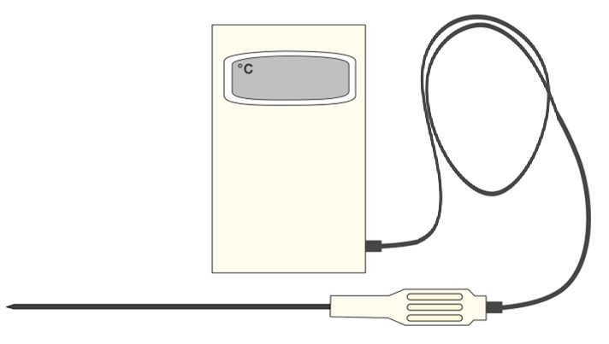

Wie warm wird der Beutel?

Slide 47
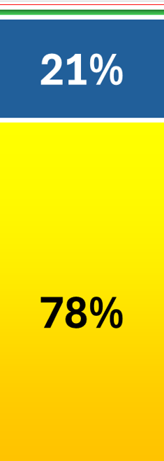

Slide 48
50mL
50mL
40mL
40mL
30mL
30mL
20mL
20mL
10mL
10mL
0mL
0mL

Slide 49



50mL
40mL
30mL
20mL
10mL
0mL
50mL
40mL
30mL
20mL
10mL
0mL

Slide 50
50mL
50mL
40mL
40mL
30mL
30mL
20mL
20mL
10mL
10mL
0mL
0mL

Slide 51
?
50mL
40mL
30mL
20mL
10mL
50mL
0mL
40mL
30mL
20mL
10mL
0mL

Slide 52
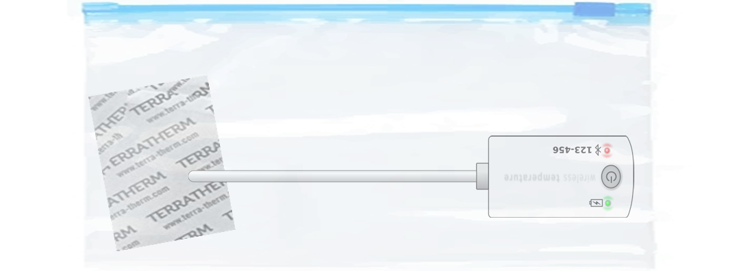

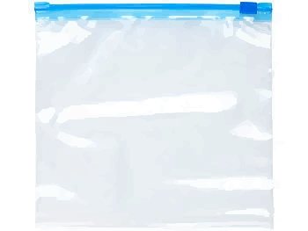

Slide 53
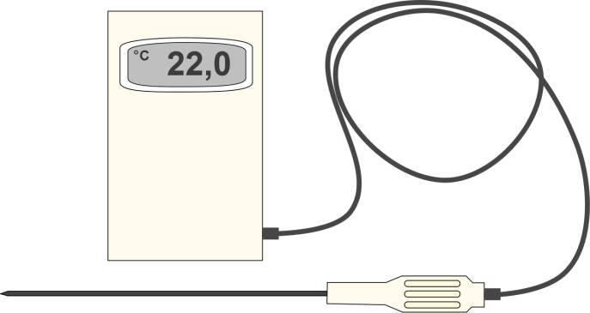

Slide 55
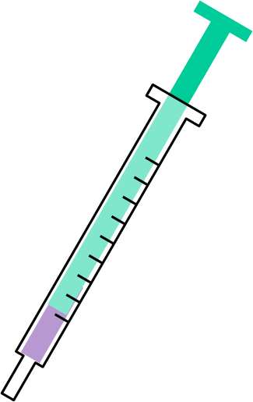
2
1
3

